Slide 1
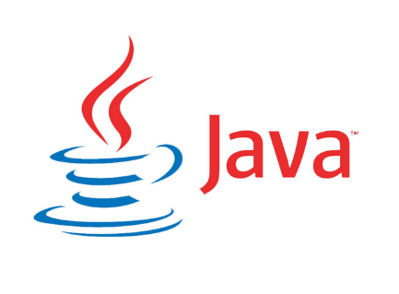
ТЕМА №6. ОСНОВИ ОБ’ЄКТНО-ОРІЄНТОВАНОГО ПРОГРАМУВАННЯ
ЛЕКЦІЯ №6.5.
ПОЛІМОРФІЗМ

Slide 2
План:
1
Перевизначення методів
2
Перевизначення конструкторів

Slide 3
Сухарик
Поліморфізм (від грец. «багато форм») – один із принципів ООП, який дозволяє використовувати спільний інтерфейс для загального класу дій, де кожна дія залежить від конкретної ситуації.

Slide 4
Приклад
double method_1
int method_2
char method_3
Логіка методу опрацьовує стек лише із типом даних double. Виклик такого методу необхідно проводити за іменем method_1
Логіка методу опрацьовує стек лише із типом даних int. Виклик такого методу необхідно проводити за іменем method_2
Логіка методу опрацьовує стек лише із типом даних char. Виклик такого методу необхідно проводити за іменем method_3
Застосовуємо поліморфізм
double method
int method
char method
Логіка методу опрацьовує стек із тим типом даних, до якого викликано метод. Виклик методу за спільним іменем method
Логіка методу опрацьовує стек із тим типом даних, до якого викликано метод. Виклик методу за спільним іменем method
Логіка методу опрацьовує стек із тим типом даних, до якого викликано метод. Виклик методу за спільним іменем method

Slide 5
Метод
Метод
Метод
Один інтерфейс – багато методів
Метод
Метод
Метод
Метод
Метод
спільний інтерфейс слугує для загального класу дій, а вибір конкретної дії (метода) здійснюється окремо для конкретної ситуації

Slide 6
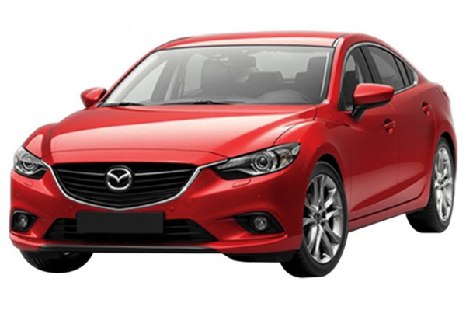
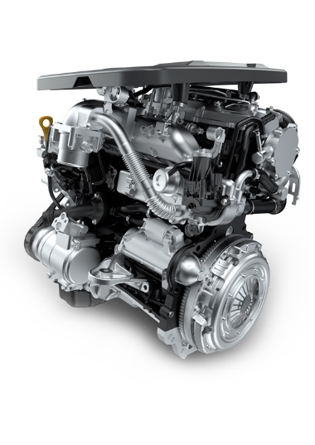
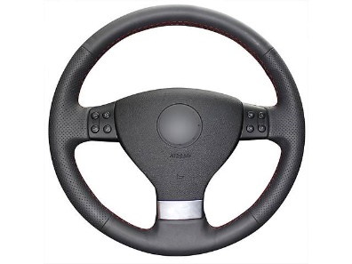
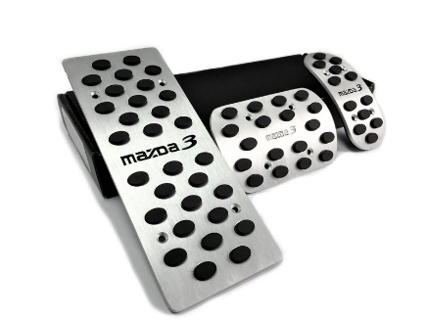
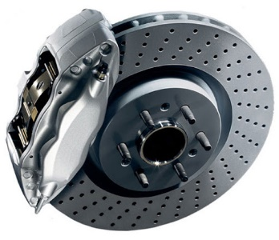
Один і той самий інтерфейс може використовуватись для керування різноманітними реалізаціями

Slide 7
1. Перевизначення методів

Slide 8
Сухарик
В одному класі дозволено визначати декілька методів із одним іменем, за умови якщо оголошення їх параметрів відрізняється, або відрізняється тип даних, що повертає метод. Такі методи мають назву перевизначених. Перевизначення методів – один із способів підтримки поліморфізму.
void method () {
}
void method (int a) {
}
int method (int a, int b) {
}

Slide 9
Виклик перевизначеного методу Необхідний метод обираємо за типом або кількістю аргументів

Slide 10
Приклад
class Overload {
void test() {
System.out.println("Параметри відсутні");
}
void test(int а) {
System.out.println("a : " + а);
}
void test(int а, int b) {
System.out.println("a та b : " + а + " та " + b);
}
double test(double a) {
return a;
}
}
class OverloadMain {
public static void main(String[] args) {
Overload ov = new Overload();
ov.test();
ov.test(5);
ov.test(5, 10);
System.out.println
("a : " + ov.test(5.5));
}
}
Результат роботи програми:
Параметри відсутні
a : 5
a та b : 5 та 10
a : 5.5

Slide 11
компілятор самостійно обирає на виконання той метод, параметри якого відповідають заданим аргументам

Slide 12
Автоматичне приведення типів в перевизначенні методів
class Overload {
void test() {
System.out.println("Параметри відсутні");
}
void test(int а, int b) {
System.out.println("a та b : " + а + " та " + b);
}
double test(double a) {
return a;
}
}
class OverloadMain {
public static void main(String[] args) {
Overload ov = new Overload();
int i = 88;
ov.test();
ov.test(5, 10);
System.out.println("a : " + ov.test(5.5));
System.out.println("a : " + ov.test(i));
}
Параметри відсутні
a та b : 5 та 10
a : 88.0
a : 5.5

Slide 13
Усі попередні приклади – це перевизначення методів в одному класі!
Створення методів з однаковим (ідентичним) інтерфейсом у різних класах – перевантаження методів
Перевантаження - створення методів, які виконують різну логіку в різних класах, проте носять спільне ім’я.

Slide 14
Приклад
public class Pet {
public void voice ();
}
public class Dog extends Pet {
@Override
public void voice() {
System.out.println("Я пес- Гаууу-Гаууу");
}
}
public class Cat extends Pet{
@Override
public void voice() {
System.out.println("Я кіт- Мяууу-Мяууу");
}
}

Slide 15
2. Перевизначення конструкторів

Slide 16
Конструктор потрібен для ініціалізації змінних екземпляра класу під час його створення (першої згаки)
Для чого перевизначати конструктор?
Для того щоб надати можливість різної (уніфікованої) ініціалізації змінних екземпляра класу залежно від того, які дані відомі

Slide 17
Приклад
public class Box {
double width;
double height;
double depth;
public Box(double w, double h, double d) {
width = w;
height = h;
depth = d;
}
double volume() {
return width * height * depth;
}
}
Box myboxl = new Box (10,20,15);
Box myboxl = new Box (); ПОМИЛКА
Box myboxl = new Box (10,20); ПОМИЛКА

Slide 18
public class Box {
double width;
double height;
double depth;
Box(double w, double h, double d) {
width = w;
height = h;
depth = d;
}
Box() {
width = 0;
height = 0;
depth = 0;
}
Box(double len) {
width = height = depth = len;
}
double volume() {
return width * height * depth;
}
}
public class BoxDemo {
public static void main(String[] args) {
Box mybox1 = new Box(5, 10, 15);
Box mybox2 = new Box();
Box mycube = new Box(7);
System.out.println(mybox1.volume());
System.out.println(mybox2.volume());
System.out.println(mycube.volume());
}
}
Результат роботи програми:
750.0
0.0
343.0

Slide 19
відповідний тип конструктора викликається залежно від аргументів, які вказано при створенні екземпляра класу

Slide 20
Висновок: Як відомо найбільшої популярності за останні роки набирають саме об’єктно-орієнтовані мови програмування, які підтримують основні принципи цієї парадигми. Що стосується роботи з методами, то принципи поліморфізму є одними із найбільш вживаних, які дозволяють передбачати різні сценарії виконання однієї процедури не розмножуючи велику кількість методів з різними інтерфейсами. Розуміння цих положень надасть розробнику можливість створювати прості за архітектурою та високоефективні програмні коди.

Slide 21
Завдання на самопідготовку
1. Опрацювати конспект лекції та підготуватись до складання тестових завдань.
2. Java 8. Полное руководство. 9-е изд.: пер. с англ. / Герберт Шилдт. – Москва : ООО "И.Д. Вильяме", 2015. – 1376 с. (стор. 177-189) (наявне в віртуальному середовищі)
3. Head First Java (изучаем Java): пер. с англ. / Kathy Sierra, Bert Bates. – Москва : «Эксмо», 2012. – 718 с. (стор. 214-226) (наявне в віртуальному середовищі)
Додатково:
4. Програмування на Java (рос.) [Електронний ресурс]. – http://kostin.ws/java (розділи 9, 12) (наявне в віртуальному середовищі)
5. Освоюємо Java. Вікіпідручник [Електронний ресурс]. – Доступний з https://uk.wikibooks.org/wiki/Освоюємо_Java (розділ 9) (наявне в віртуальному середовищі)
6. Java. ProgLang. Самоучитель (рос.) [Електронний ресурс]. – Доступний з http://proglang.su/java (розділ 18) (наявне в віртуальному середовищі)

